Slide 1
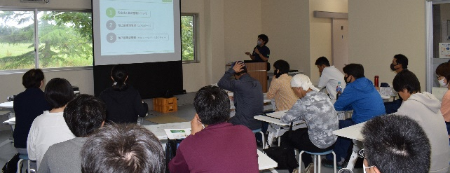
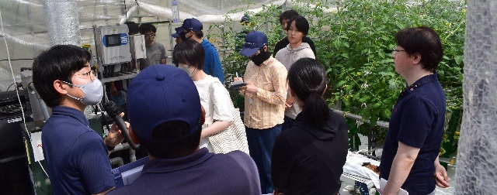
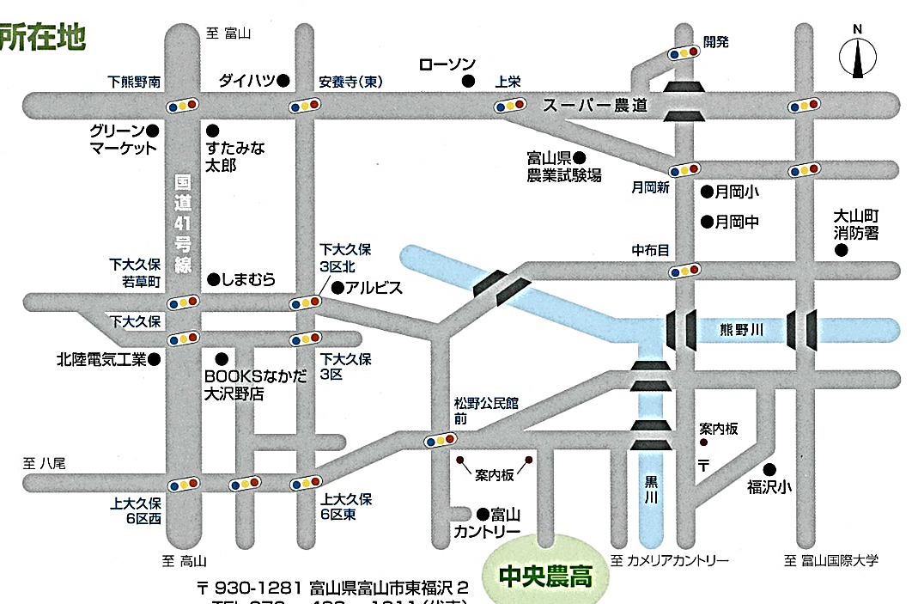
とやま農業未来カレッジ「ＩＣＴ園芸講座」
生産性の高い高収益な農業を目指す農業者を対象に、ＩＣＴを活用した「環境制御型ハウス」の施設の操作や栽培技術の研修を行います。
講座
トマト及びイチゴの環境制御栽培技術
講座名 | 回 | 日時 | 内容
トマト （ミニトマト含む） | ① | 令和８年 ６月１９日（金） 13:30～15:30 | 【講義】・施設、設備の概要と環境制御システムの説明 ・「ココフィールド」によるトマト栽培のポイント 【実習】・ミニトマト施設の環境制御設定方法
 | ② | ７月２４日（金） 13:30～15:30 | 【講義】・高温期の環境制御と栽培管理のポイント 【実習】・ミニトマト施設の環境制御設定方法及び収穫
イチゴ | ① | ９月４日（金） 13:30～15:30 | 【講義】・イチゴ栽培における環境制御技術の基本 ・高設培地栽培によるイチゴ栽培のポイント 【実習】・イチゴ施設の環境制御設定方法及び定植
 | ② | １２月２日（水） 13:30～15:30 | 【講義】・低温期の環境制御と栽培管理のポイント 【実習】・イチゴ施設の環境制御設定方法及び収穫
講師
イノチオアグリ株式会社
定員
各回10名程度
場所
とやま農業未来カレッジ
環境制御型ハウス
（富山市東福沢2番地 富山県立中央農業高等学校敷地内 駐車場有）
参加無料
参加のお申し込みは、
裏面をご覧下さい
◆主催：とやま農業未来カレッジ

Slide 2
あて先：とやま農業未来カレッジ（担当：岡崎）あて
ファックス番号：０７６－４６１－３１８５
とやま農業未来カレッジ ＩＣＴ園芸講座 参加申込書
講座名 （１回のみ受講可） | 参加者ご氏名（ふりがな） | お住まいの市町村名 又は所属団体名等 | ご連絡先
（記入例） トマト② | 富山 太郎 （とやま たろう） | 富山市〇〇〇 | 〇〇〇-△△△-□□□□
○参加を希望される方は、ファックスか電話にてお申し込み下さい。
○申込期間：トマト(ミニトマト含む)講座
令和８年５月２７日（水）～６月１５日（月）
イチゴ講座
令和８年５月２７日（水）～８月２６日（水）
☆先着順（定員各10名程度）で締め切りとなりますので、ご了承ください。
お問い合わせ（申し込み）先
とやま農業未来カレッジ （担当：岡崎）
TEL：０７６－４６１－３１８０

